Slide 1

Débuggez et testez un SaaS RH
Solutions Saas destinées aux équipes de ressources humaines

Slide 2
Sommaire
Qu’est ce que BILLED
Le contexte
La mission
[Bug report] – Bills
[Bug report] – Login
[Bug Hunt] – Bills
[Bug Hunt] – Dashboard
[Ajout de tests unitaires et d'intégration]
[Test E2E] - Parcours Employé

Slide 3
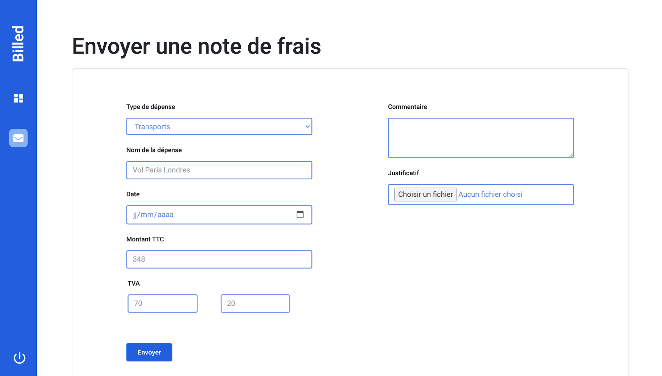
Qu’est ce que BILLED
Billed est une entreprise qui produit des solutions Saas (Software As a Service) destinées aux équipes de ressources humaines.
C’est aussi le nom de l’application qui permet la gestion des notes de frais

Slide 4
Le contexte
Un membre de l’équipe a quitté l’entreprise avant d’avoir terminé l’application.
Dans une semaine, l’équipe doit montrer la solution qui fonctionne à l’ensemble de l’entreprise.
J’ai été désigné pour épauler l’équipe.

Slide 5
La mission
Aider l’équipe pour la mise en place de tests sur la fonctionnalité « note de frais ».
Fixer les bugs identifiés dans le rapport de bug fourni par Jest.
Fixer les bugs identifiés par Leila notre QA sur le parcours employé.
Ajouter des tests unitaires et d’intégration pour les fichiers Bills et NewBill.
Faire un plan de test End-to- End pour le parcours employé.

Slide 6
[Bug report] - Bills
Le test Bills / les notes de frais s'affichent par ordre décroissant est passé au rouge.
Dans le fichier views/BillsUI.js
Il faut trier les notes de frais ligne 22

Slide 7
[Bug report] - Login
Dans le rapport de test "Login, si un administrateur remplit correctement les champs du Login, il devrait naviguer sur la page Dashboard", le test est passé au rouge.
Dans le fichier containers/Login.js
Correction de la fonction « handleSubmitAdmin » ligne 47, qui ne pointait pas sur le bon champ du formulaire.

Slide 8
[Bug Hunt] - Bills
Empêcher la saisie d'un document qui a une extension différente de jpg, jpeg ou png.
Dans le fichier containers/NewBill.js
Dans la fonction « handleChangeFile » ligne 19, renvoyer une alerte lorsque le fichier document n’est pas de type image.

Slide 9
[Bug Hunt] - Dashboard
Problème de sélection de ticket sur le tableau de bord
Dans le fichier container/Dashboard.js
Correstion de la fonction « handleShowTickets » ligne 142
N’ajouter un event listener que sur les tickets nouvellement affichés,

Slide 10
[Ajout de tests unitaires et d'intégration]
composant views/Bills
composant container/Bills
  Taux de couverture ~80 %
  test d'intégration GET Bills
composant container/NewBill
  Taux de couverture ~80 %
  test d'intégration POST new bill

Slide 11
[Test E2E] - Parcours Employé
Rédiger un plan de test E2E pour le parcours employé. Ce plan doit comprendre l'ensemble des scenarios possibles et doit respecter le format habituel.

